Slide 1
CHƯƠNG 5: KỸ THUẬT ĐIỀU CHẾ
Tại sao phải điều chế là gì?
Tín hiệu băng gốc (BF) không thể truyền qua đường vô tuyến
Tần số thấp – Năng lượng thấp E = hν = hc/λ
Phương thức truyền lan sóng điện từ trong môi trường vô tuyến thì kích thước anten thường tỷ lệ thuận với bước sóng hay tỷ nghịch với tần số.
Tần số càng nhỏ thì kích thước anten sẽ càng lớn
⇒ Dịch lên phổ tần cao IF hoặc RF

Slide 2
CHƯƠNG 5: KỸ THUẬT ĐIỀU CHẾ
Mục đích của điều chế:
Truyền tin tức đi xa, bức xạ dùng anten có kích thước phù hợp
Phù hợp với quy hoạch tần số của mỗi HTTT
Kết hợp các tín hiệu với nhau để truyền qua môi trường vật lý chung
Tạo thành tín hiệu thông dải phù hợp đặc điểm kênh truyền

Slide 3
CHƯƠNG 5: KỸ THUẬT ĐIỀU CHẾ
Điều chế là kỹ thuật gắn tin tức vào dao động cao tần - sóng mang
Ta cũng có thể hiểu: điều chế là tác động lên các thông số của sóng mang, làm cho các thông số của sóng mang biến thiên theo quy luật của thông tin.

Slide 4
CHƯƠNG 5: KỸ THUẬT ĐIỀU CHẾ
Sóng mang hình sin có dạng: c(t) = A cos(2πf₀t + ϕ)
Có ba thông số của sóng mang có thể mang tin:
Biên độ (A ), tần số (f₀) và góc pha (ϕ)
Do đó, ta có thể tác động lên một trong 3 thông số của sóng mang để có các phương pháp điều chế tương ứng
Ngoài ra, ta cũng có thể tác động lên một lúc 2 thông số của sóng mang để có phương pháp điều chế kết hợp

Slide 5
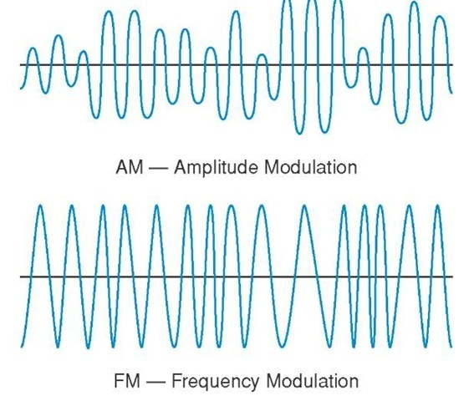
CHƯƠNG 5: KỸ THUẬT ĐIỀU CHẾ
Tin tức là tín hiệu tương tự: Các loại điều chế tương tự
AM – Amplitude Modulation
FM – Frequency Modulation
PM – Phase Modulation

Slide 6
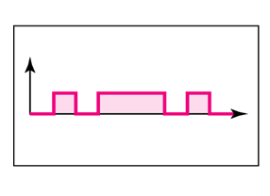
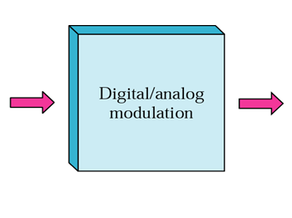
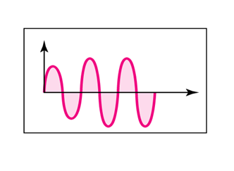
CHƯƠNG 5: KỸ THUẬT ĐIỀU CHẾ
Tin tức là tín hiệu số: Các loại điều chế số

Slide 7
CHƯƠNG 5: KỸ THUẬT ĐIỀU CHẾ
Có các phương pháp điều chế sau:
Amplitude-shift keying (ASK): điều chế khoá – dịch biên độ.
Frequency-shift keying (FSK) : điều chế khoá – dịch tần số.
Phase-shift keying (PSK) : điều chế khoá – dịch pha.
Quadrature Amplitude Modulation (QAM): Điều chế biên độ cầu phương. Đây là phương pháp kết hợp giữa ASK và PSK.

Slide 8
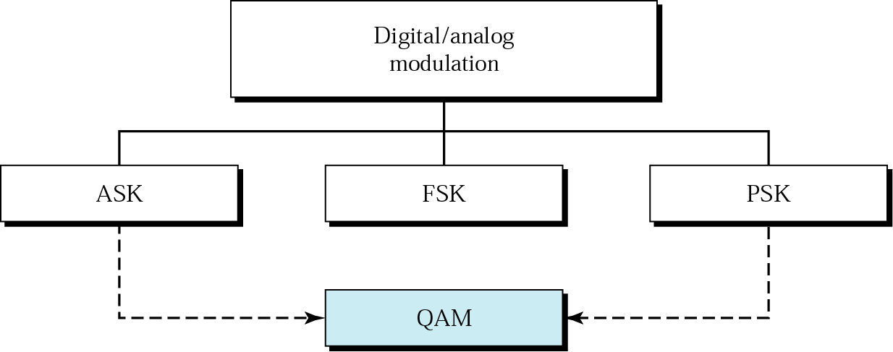
CHƯƠNG 5: KỸ THUẬT ĐIỀU CHẾ

Slide 9
5.1. Điều chế khóa dịch biên - ASK
ASK hai mức (BASK)
s(t) là tín hiệu cần điều chế
Sóng mang là A₀cos(ω₀t + ϕ₀)
Biên độ sóng mang được chuyển đổi giữa 2 giá trị A₁ và A₂
Chọn 2 mức biên độ là A₀ và 0
Bit 1 nhị phân được biểu diễn bằng một sóng mang có biên độ là hằng số
Bit 0 nhị phân: không xuất hiện sóng mang

Slide 10
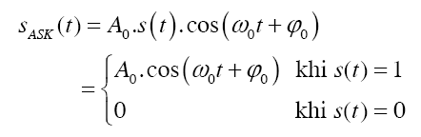
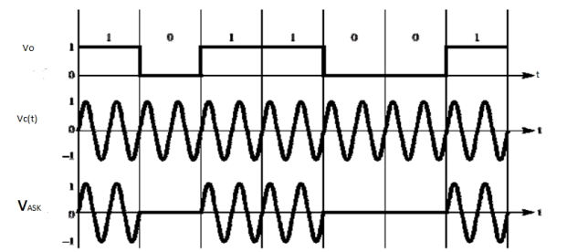
5.1. Điều chế khóa dịch biên - ASK
Dạng sóng tín hiệu ASK

Slide 11
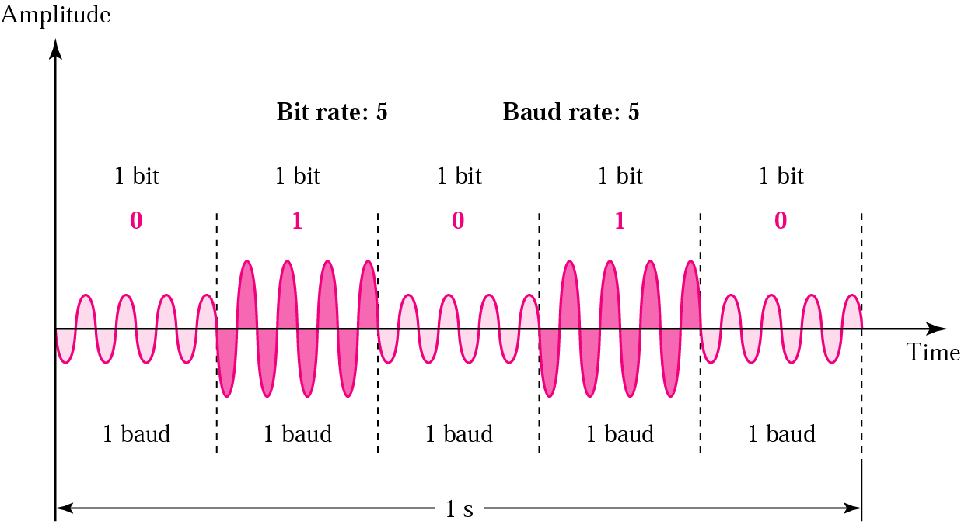
5.1. Điều chế khóa dịch biên - ASK
Dạng sóng tín hiệu ASK với 2 mức biên độ A₁ và A₂
Coù theå taïo ra ñöôïc ASK nhiều mức (4ASK, 16 ASK…) Tuy nhieân caùc loaïi ñieàu cheá naøy coù khaù naêng choáng nhieãu keùm.

Slide 12

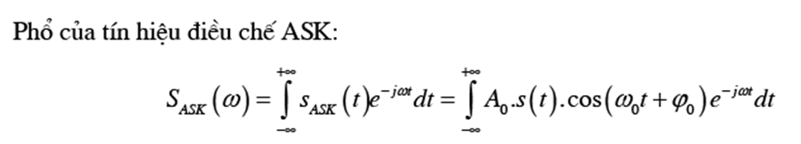

5.1. Điều chế khóa dịch biên - ASK
Phổ tín hiệu ASK

Slide 13
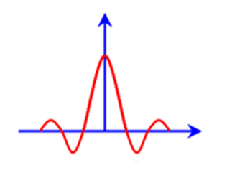
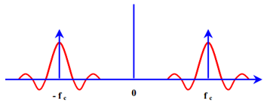
5.1. Điều chế khóa dịch biên - ASK
Phổ tần tín hiệu ASK
Tin tức
Sau điều chế
f₀
-1/T_{b}
1/T_{b}
- f₀

Slide 14
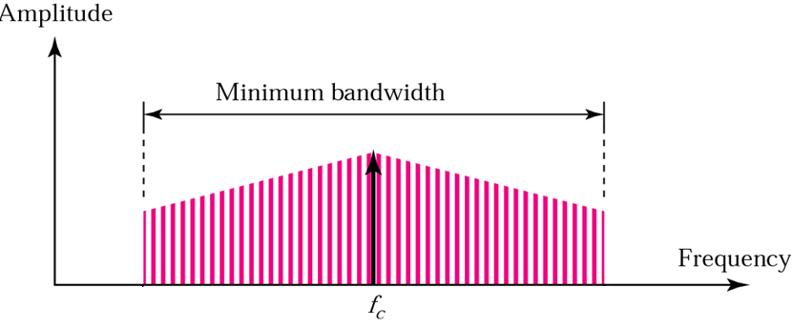
5.1. Điều chế khóa dịch biên - ASK
f_{o} - f_{b}
f_{o}
f_{o} + f_{b}
Phổ tần tín hiệu ASK

Slide 15
5.1. Điều chế khóa dịch biên - ASK
Ví dụ 1
BASK
0101.1001
Vẽ dạng tín hiệu đầu ra bộ điều chế
Vẽ phổ tín hiệu BASK
Bộ điều chế sử dụng sóng mang tần số 60kHz, tốc độ bit đầu vào là 2kb/s.

Slide 16
5.1. Điều chế khóa dịch biên - ASK
Ví dụ 2:
Cho hệ thống truyền song công, sử dụng điều chế ASK có băng thông 10 kHz (1 kHz đến 11 kHz).
Xác định tần số sóng mang và băng thông mỗi hướng. Biết không có khoảng trống về tần số giữa 2 hướng.

Slide 17
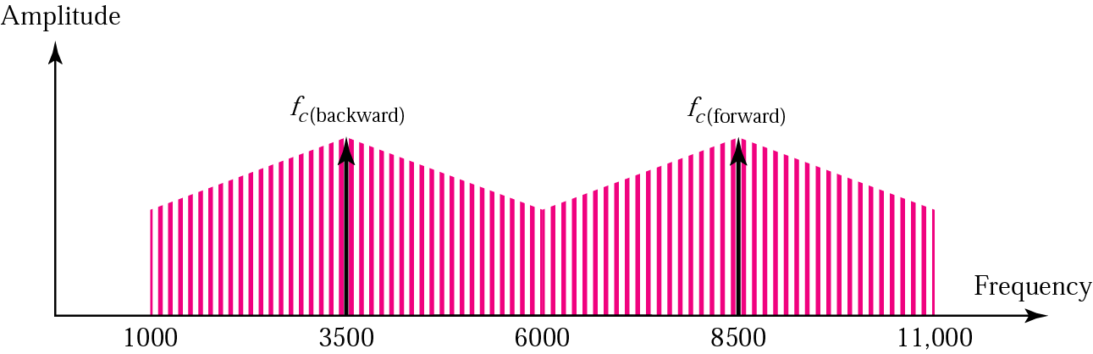
5.1. Điều chế khóa dịch biên - ASK

Slide 18
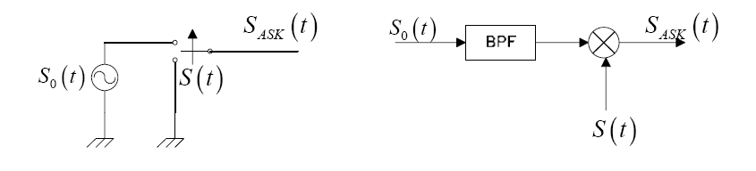
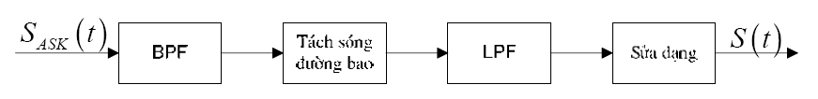
5.1. Điều chế khóa dịch biên - ASK
Sơ đồ điều chế ASK
Sơ đồ giải điều chế ASK

Slide 19

5.2. Điều chế khóa dịch tần - FSK
FSK hai mức (2 FSK, BFSK)
s_{FSK} (t) = A.cos[2π(f₀ + m(t)Δf)t]
f₀ là tần số sóng mang
m(t) tín hiệu điều chế nhị phân đầu vào (±1)
Δf là độ di tần cực đại
Hai bit nhị phân 0 và 1 được biểu diễn ở hai tần số sóng mang khác nhau

Slide 20
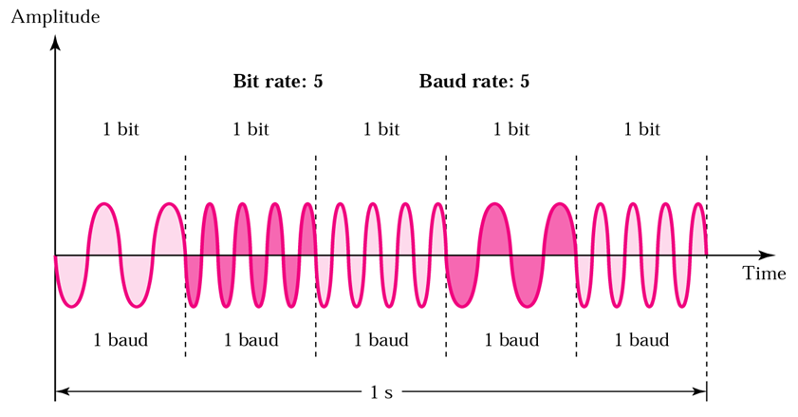
5.2. Điều chế khóa dịch tần - FSK
Dạng sóng FSK
1
0
0
1
0

Slide 21
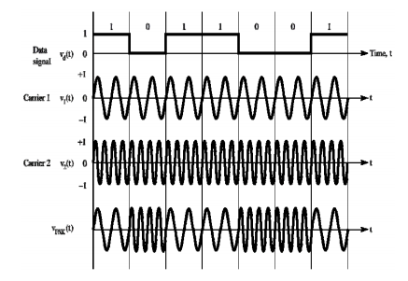
5.2. Điều chế khóa dịch tần - FSK
Dạng sóng FSK

Slide 22
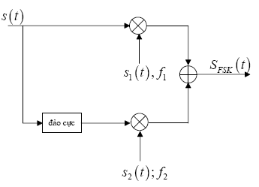
5.2. Điều chế khóa dịch tần - FSK
Sơ đồ điều chế FSK 2 mức

Slide 23
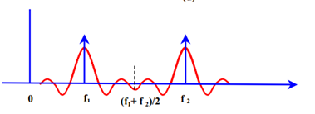
5.2. Điều chế khóa dịch tần - FSK
Phổ tần tín hiệu FSK
Tin tức
Sau điều chế

Slide 24
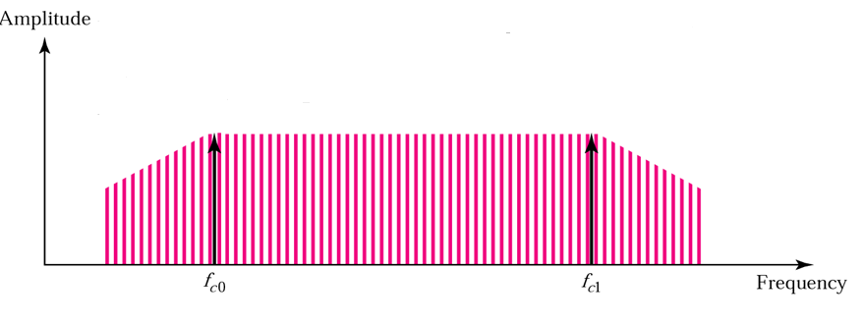
5.2. Điều chế khóa dịch tần - FSK
Phổ tần tín hiệu FSK
f₁
f₂
BW = f₂ - f₁ + 2/T_{b} = 2(Δf + 1/T_{b})

Slide 25
5.2. Điều chế khóa dịch tần - FSK
Xác định tốc độ bit lớn nhất của tín hiệu vào bộ BFSK.
Biết độ rộng băng tần là 12 kHz, độ di tần của bộ điều chế là 1 kHz. Chế độ truyền dẫn song công.

Slide 26
Bài tập
BASK
0101.1001
Vẽ dạng tín hiệu đầu ra bộ điều chế
Vẽ phổ tín hiệu
Bộ điều chế sử dụng sóng mang tần số 50kHz, tốc độ bit đầu vào là 2kb/s.
Thay bộ BASK bằng bộ BFSK có độ di tần là 1 kHz. Vẽ dạng sóng và phổ tín hiệu ra.

Slide 27
5.2. Điều chế khóa dịch tần - FSK
FSK M mức (M-FSK)
Sử dụng M tần số sóng mang khác nhau
f _{i} = f _{c} + (2i – 1 – M)Δf
f _{c} = Tần số sóng mang
Δf = độ dời tần số
M = Số trạng thái điều chế = 2 ^{n}
n = Số bít trong mỗi trạng thái điều chế

Slide 28
Tốc độ bit và tốc độ baud
Tốc độ bit (Bit rate): Tốc độ chuyển đổi ở đầu vào bộ điều chế (bit/s)
Tốc độ baud (Baud rate): Tốc độ chuyển đổi ở đầu ra bộ điều chế số
Tốc độ baud ≤ Tốc độ bit
1 baud = số đơn vị tín hiệu = n bit

Slide 29
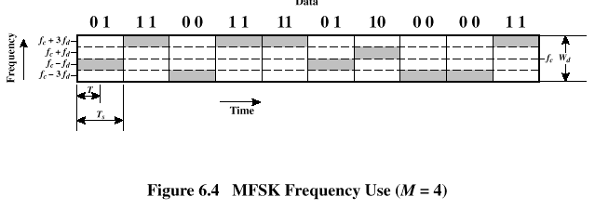
5.2. Điều chế khóa dịch tần - FSK
FSK 4 mức

Slide 30
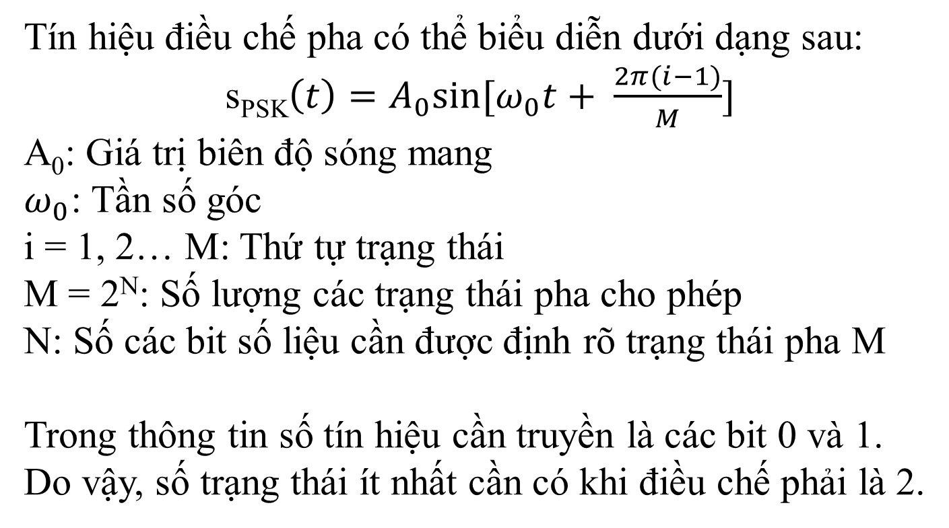
5.3. Điều chế khóa dịch pha - PSK
Tín hiệu điều chế pha có thể biểu diễn dư­ới dạng sau:
s_{PSK}$\left(t\right)=A_{0}sin[ω_{0}t+ \frac{2π(i−1)}{M}]$
A₀: Giá trị biên độ sóng mang
$ω_{0}$: Tần số góc
i = 1, 2… M: Thứ tự­ trạng thái
M = 2^{N}: Số lư­ợng các trạng thái pha cho phép
N: Số các bit số liệu cần được định rõ trạng thái pha M
Trong thông tin số tín hiệu cần truyền là các bit 0 và 1. Do vậy, số trạng thái ít nhất cần có khi điều chế phải là 2.

Slide 31
5.3. Điều chế khóa dịch pha - PSK
PSK 2 mức (BPSK)
Mỗi bit tư­ơng ứng với một trạng thái pha của sóng mang.
Về nguyên tắc, có thể chọn pha bất kỳ nhưng để dễ dàng tách lấy tín hiệu ở đầu ra bộ giải điều chế phía máy thu, lệch pha giữa hai ký tự phải đạt cực đại, chọn ngược pha.
Kiểu điều chế này còn được gọi là điều chế khóa đảo pha PRK – Phase Reversal Keying.
Đối với bit 1: ứng với pha sóng mang là 0⁰.
Đối với bit 0: ứng với pha sóng mang là 180⁰.

Slide 32
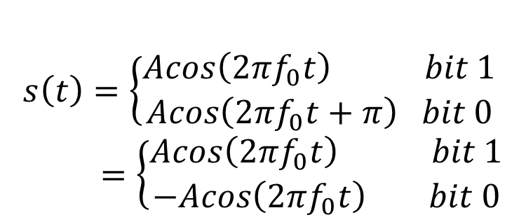
5.3. Điều chế khóa dịch pha - PSK
PSK 2 mức (BPSK)
Đối với bit 1: ứng với pha sóng mang là 0⁰.
Đối với bit 0: ứng với pha sóng mang là 180⁰.
$$s\left(t\right)=\left\{\begin{aligned}Acos\left(2πf_{0}t\right) bit 1 \\ Acos\left(2πf_{0}t+π\right) bit 0\end{aligned}\right.$$
$$=\left\{\begin{aligned}Acos\left(2πf_{0}t\right) bit 1 \\ −Acos\left(2πf_{0}t\right) bit 0\end{aligned}\right.$$

Slide 33
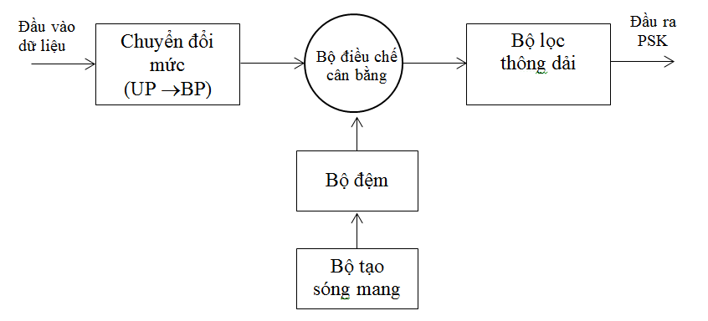
5.3. Điều chế khóa dịch pha - PSK
PSK 2 mức (BPSK)

Slide 34
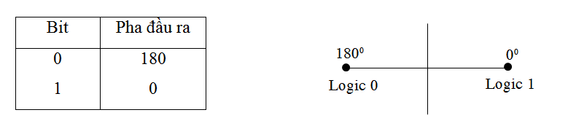
5.3. Điều chế khóa dịch pha - PSK
PSK 2 mức (BPSK)
Giản đồ pha PSK 2 mức (BPSK)

Slide 35
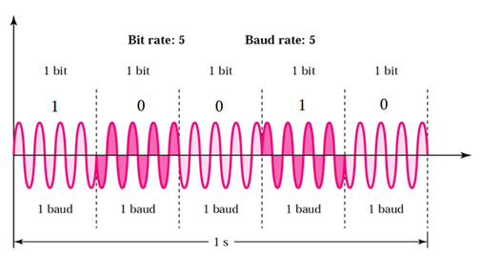
5.3. Điều chế khóa dịch pha - PSK
PSK 2 mức (BPSK)

Slide 36
5.3. Điều chế khóa dịch pha - PSK
PSK 2 mức (BPSK)
Độ rộng dải tần của tín hiệu BPSK
Tại thời điểm chuyển giá trị logic 1 và 0, đầu ra có sự chuyển đổi pha 0 và 180⁰
⇒ Tốc độ baud = tốc độ bit
Độ rộng băng tần lớn nhất ở đầu ra xuất hiện khi dữ liệu nhị phân đầu vào là dãy biến đổi 1/0.
Tần số của dãy biến đổi 1/0 là f_{a} = f_{b}/2

Slide 37
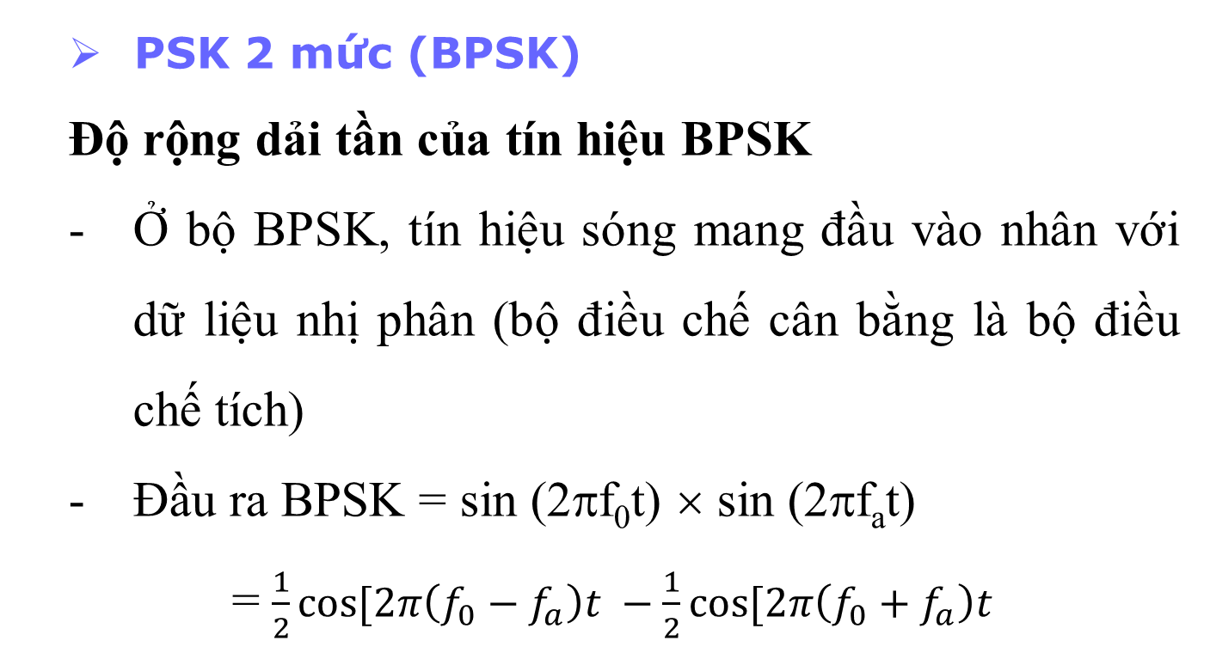
5.3. Điều chế khóa dịch pha - PSK
PSK 2 mức (BPSK)
Độ rộng dải tần của tín hiệu BPSK
Ở bộ BPSK, tín hiệu sóng mang đầu vào nhân với dữ liệu nhị phân (bộ điều chế cân bằng là bộ điều chế tích)
Đầu ra BPSK = sin (2πf₀t) × sin (2πf_{a}t)
= $\frac{1}{2}cos⁡[2π\left(f_{0}−f_{a}\right)t −\frac{1}{2}cos⁡[2π\left(f_{0}+f_{a}\right)t$

Slide 38
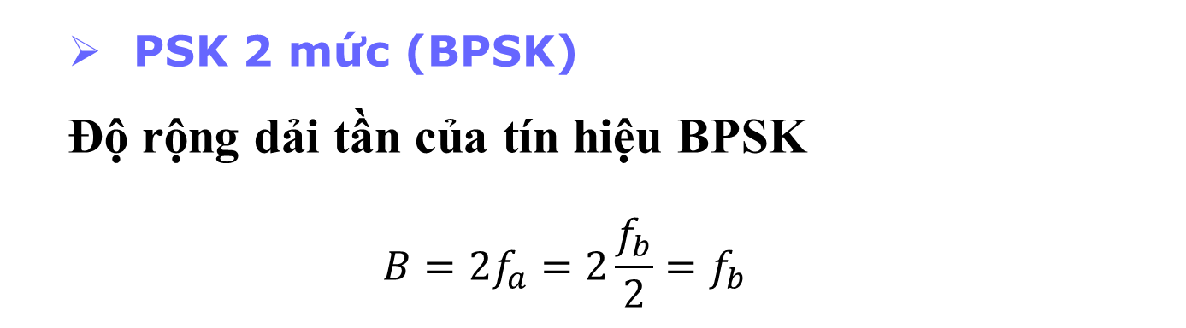
5.3. Điều chế khóa dịch pha - PSK
PSK 2 mức (BPSK)
Độ rộng dải tần của tín hiệu BPSK
$$B=2f_{a}=2\frac{f_{b}}{2}=f_{b}$$

Slide 39
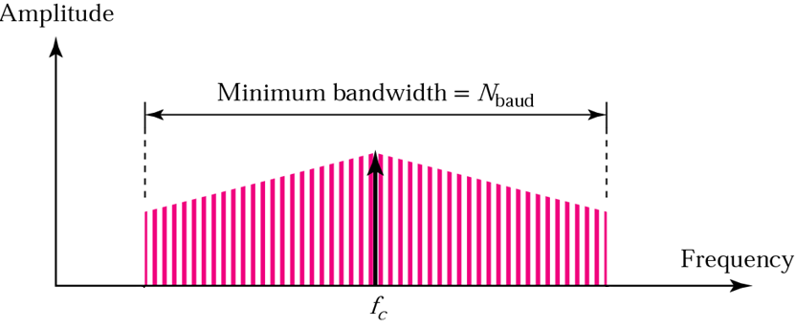
5.3. Điều chế khóa dịch pha - PSK
PSK 2 mức (BPSK)
Độ rộng dải tần của tín hiệu BPSK
f₀ - f_{b}/2
f₀
f₀ + f_{b}/2

Slide 40
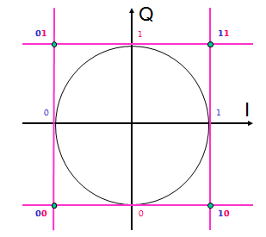
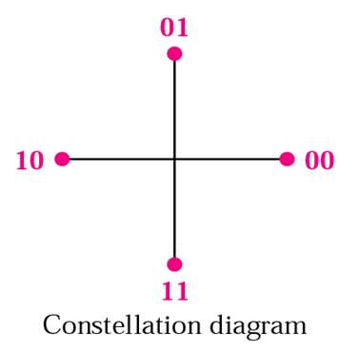
5.3. Điều chế khóa dịch pha - PSK
PSK 4 mức (QPSK)
Sử dụng 4 góc pha
Mỗi trạng thái sóng mang mang thông tin 2 bit

Slide 41
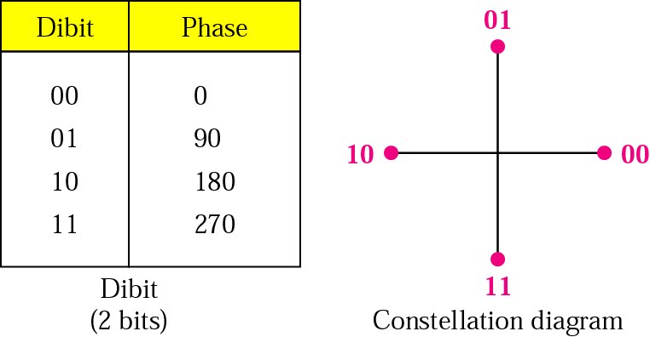
5.3. Điều chế khóa dịch pha - PSK
PSK 4 mức (QPSK)

Slide 42
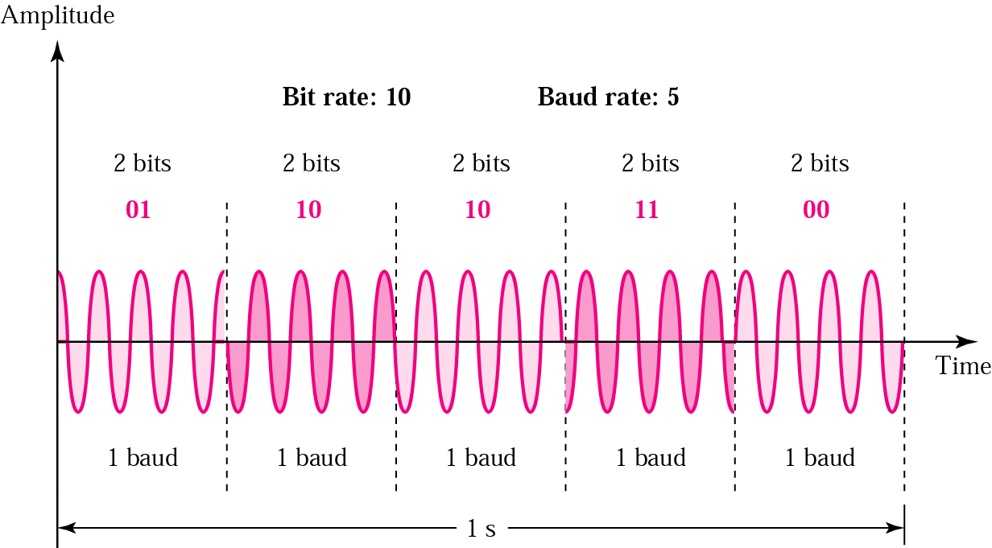
5.3. Điều chế khóa dịch pha - PSK
Dạng sóng tín hiệu QPSK

Slide 43
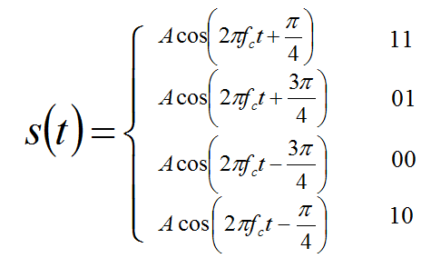
5.3. Điều chế khóa dịch pha - PSK
PSK 4 mức (QPSK)
Các trạng thái pha PSK 4 mức (4–PSK)
Dibit | Pha
11 01 11 10 | 45 135 225 315

Slide 44
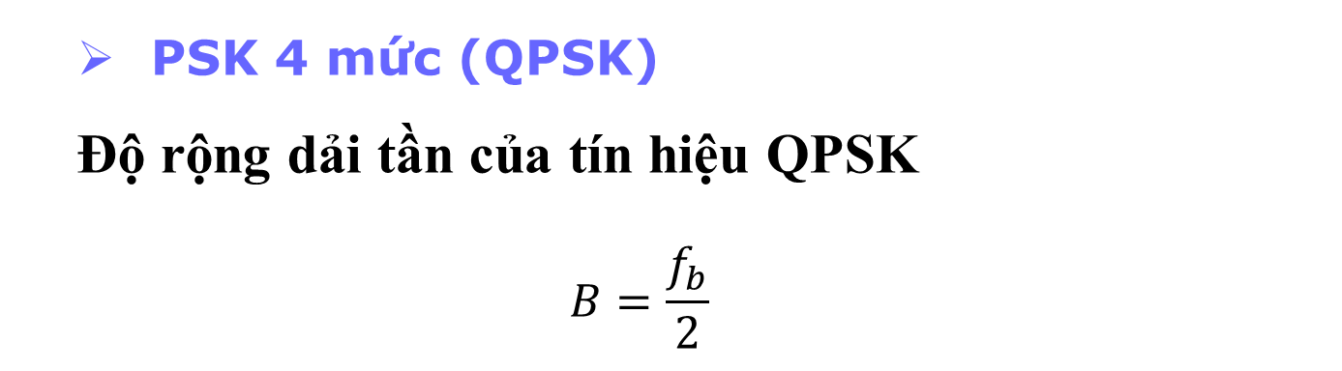
5.3. Điều chế khóa dịch pha - PSK
PSK 4 mức (QPSK)
Độ rộng dải tần của tín hiệu QPSK
$$B=\frac{f_{b}}{2}$$

Slide 45
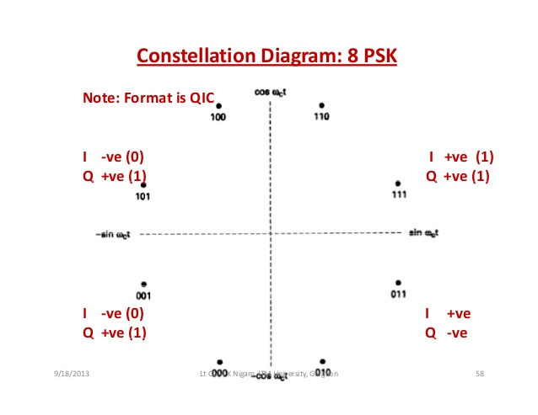
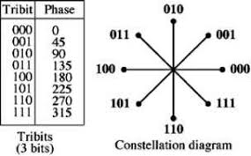
5.3. Điều chế khóa dịch pha - PSK
PSK 8 mức (8-PSK)
Tín hiệu đầu ra có 8 trạng thái về pha
Mỗi trạng thái sóng mang mang thông tin 3 bit

Slide 46
5.4. Điều chế biên độ cầu phương - QAM
QAM (Quadrature Amplitude Modulation) là sự kết hợp của ASK và PSK
Về bản chất đây là 2 tín hiệu được phát đi trên cùng một tần số sóng mang
Nguyên tắc: Tạo 4 tổ hợp vuông pha

Slide 47
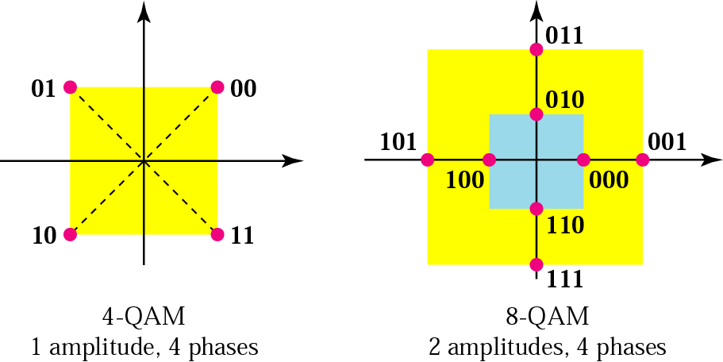
5.4. Điều chế biên độ cầu phương - QAM
Các trạng thái 4-QAM và 8-QAM

Slide 48
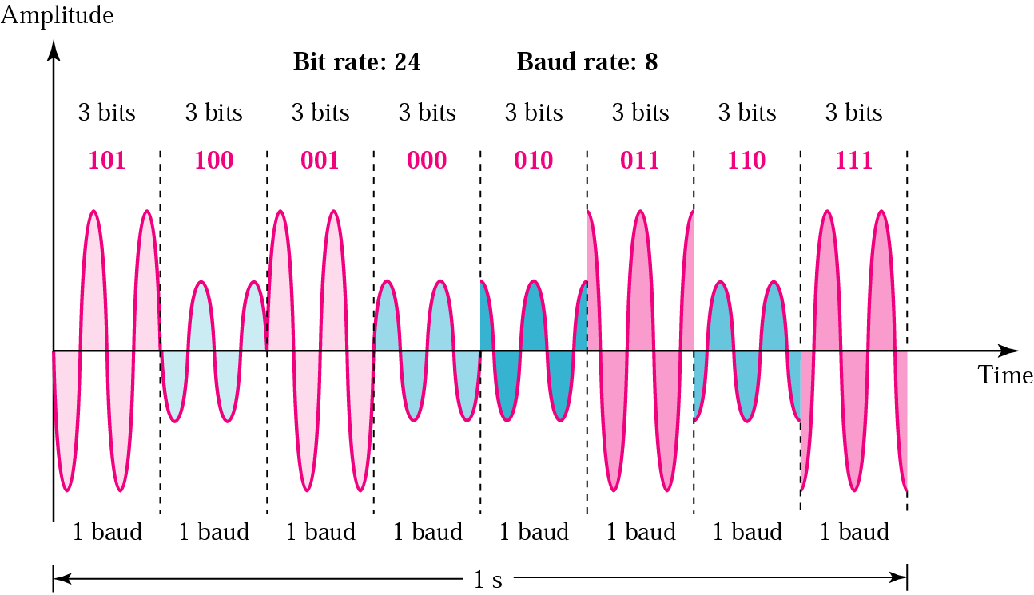
5.4. Điều chế biên độ cầu phương - QAM
Dạng tín hiệu 8-QAM

Slide 49
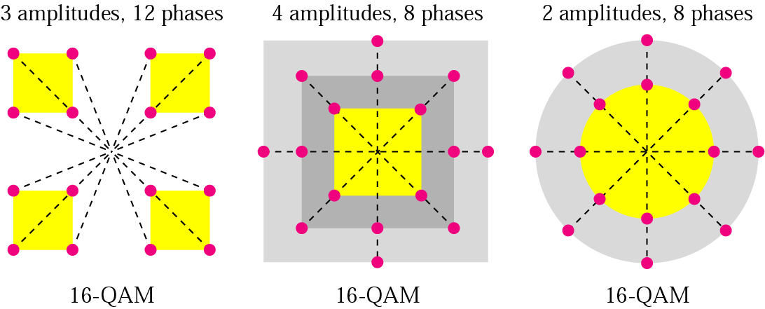
5.4. Điều chế biên độ cầu phương - QAM
Các trạng thái 16-QAM

